Slide 1
10. Analitikus táblázat

Slide 2
~ ~A származéka A
A&B származéka A és B együtt
~(A v B) származéka ~A és ~B együtt, mert ~(A v B) ⇔ (~A & ~B)
~(A ⊃ B) származéka A és ~B együtt, mert ~(A ⊃ B) ⇔ (A & ~B)
A v B származéka A és B
~(A & B) származéka ~A és ~B, mert ~(A & B) ⇔ ~A v ~B
A ⊃ B származéka ~A és B, mert A ⊃ B ⇔ ~A v B
A ≡ B származéka A és B, illetve ~A és ~B, mert |A≡B| igaz, ha |A| ⇔ |B|
~(A ≡ B) származéka A és ~B, illetve ~A és B, mert |~(A≡B)| igaz, ha |A| ≠ |B|

Slide 3
Ha ünnepély lesz, a tanítás délben véget ér.
Ha magyar óra lesz, a kémia óra elmarad.
A tanítás nem ér véget délben, pedig ünnepély vagy magyar óra lesz.
Konklúzió: A kémia óra elmarad.

Slide 4
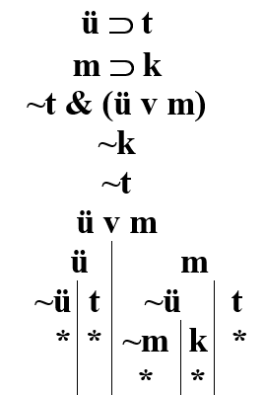
Ha ünnepély lesz, a tanítás délben véget ér.
Ha magyar óra lesz, a kémia óra elmarad.
A tanítás nem ér véget délben, pedig ünnepély vagy magyar óra lesz.
Konklúzió: A kémia óra elmarad.

Slide 5
Ha a szemtanú megbízható, és az írásszakértő véleménye helytálló,
Úgy a bűncselekményt akkor és csak akkor
követték el előre megfontolt szándékkal,
ha a talált ujjlenyomat a tettestől vagy esetleges bűntársától származik.
Ha a szemtanú megbízható, az írásszakértő véleménye helytálló, és a talált ujjlenyomat a tettestől származik, akkor a bűncselekményt előre megfontolt szándékkal követték el.

Slide 6
Ha a szemtanú megbízható, és az írásszakértő véleménye helytálló,
m s
úgy akkor és csak akkor
követték el előre megfontolt szándékkal a bűncselekményt,
e
ha a talált ujjlenyomat a tettestől vagy esetleges bűntársától származik.
t b
(m & s) ⊃ [e ≡ (t v b)]
Ha a szemtanú megbízható, az írásszakértő véleménye helytálló, és a talált ujjlenyomat
a tettestől származik, akkor a bűncselekményt előre megfontolt szándékkal követték el.
(m & s & t) ⊃ e

Slide 7
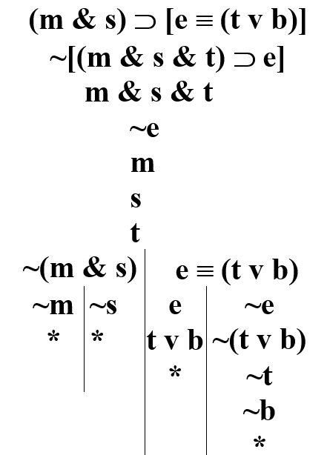

Slide 8
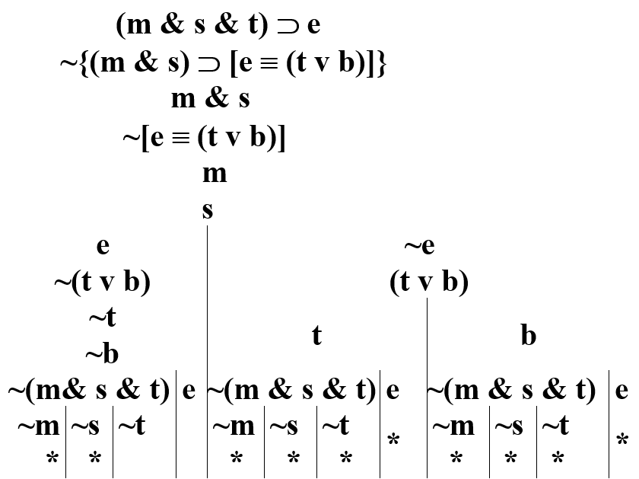

Slide 9
∀xFx származéka Fa, az adott ágon feltűnő minden névvel (ahány név, annyi új sor).
∃xFx származéka Fb, ahol b az adott ágon új név.
~∀xFx származéka ~Fb, ahol b az adott ágon új név.
~∃xFx származéka ~Fa, az adott ágon feltűnő minden névvel (ahány név, annyi új sor).
a=b és Fa együttes származéka Fb.

Slide 11
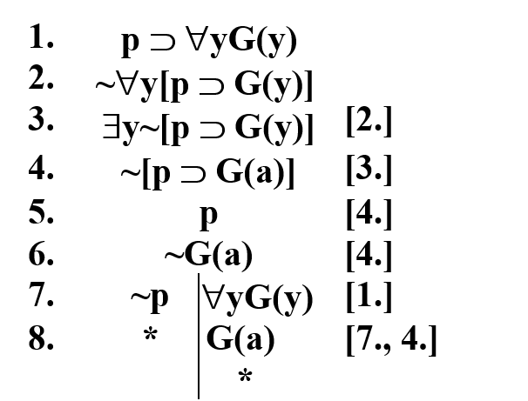

Slide 12
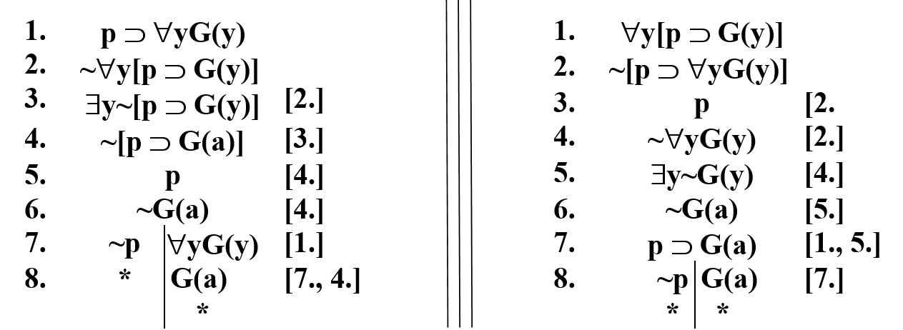

Slide 14
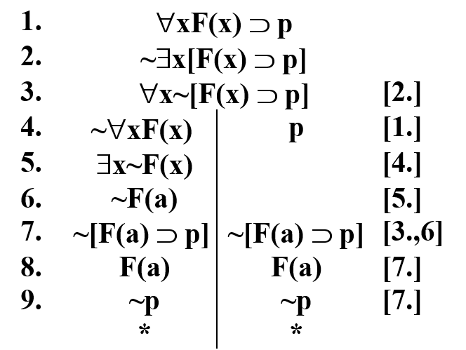

Slide 15
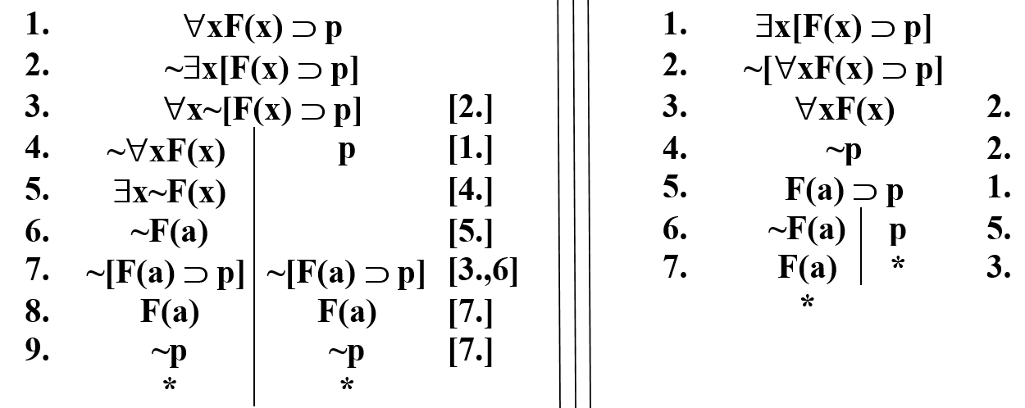

Slide 16
Minden ember halandó.
Szókratész ember.
Szókratész halandó.

Slide 17
Minden ember halandó. ∀x[E(x) ⊃ H(x)]
Szókratész ember. E(s)
Szókratész halandó. H(s)

Slide 18
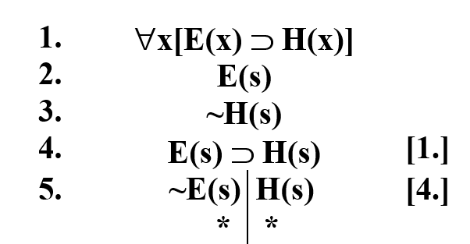
Minden ember halandó. ∀x[E(x) ⊃ H(x)]
Szókratész ember. E(s)
Szókratész halandó. H(s)

Slide 19
Leibniz törvénye
{(a=b), F(a)} ⇒ F(b)

Slide 20
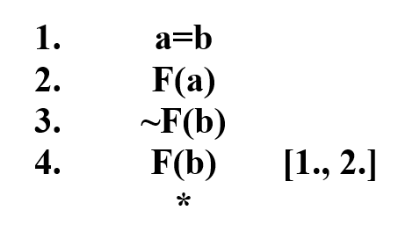
Leibniz törvénye
{(a=b), F(a)} ⇒ F(b)

Slide 21
Leibniz törvénye
⇒ ∀x∀y⟨[(x=y) & F(x)] ⊃ F(y)⟩

Slide 22
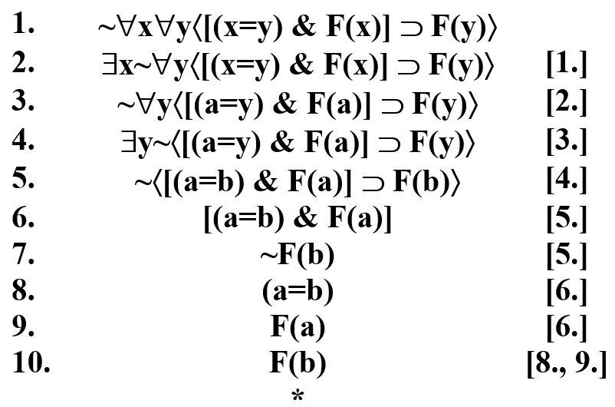
Leibniz törvénye
⇒ ∀x∀y⟨[(x=y) & F(x)] ⊃ F(y)⟩

Slide 25
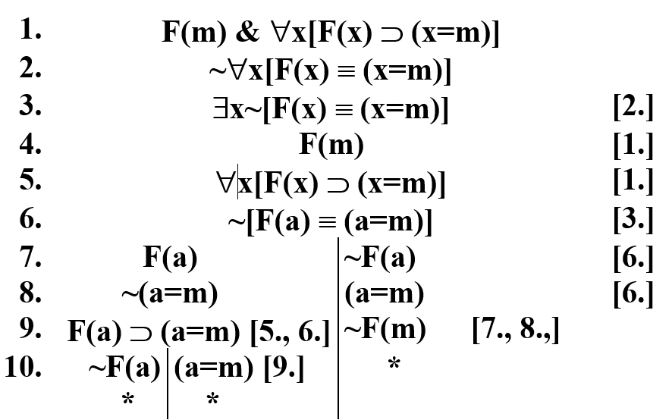

Slide 27
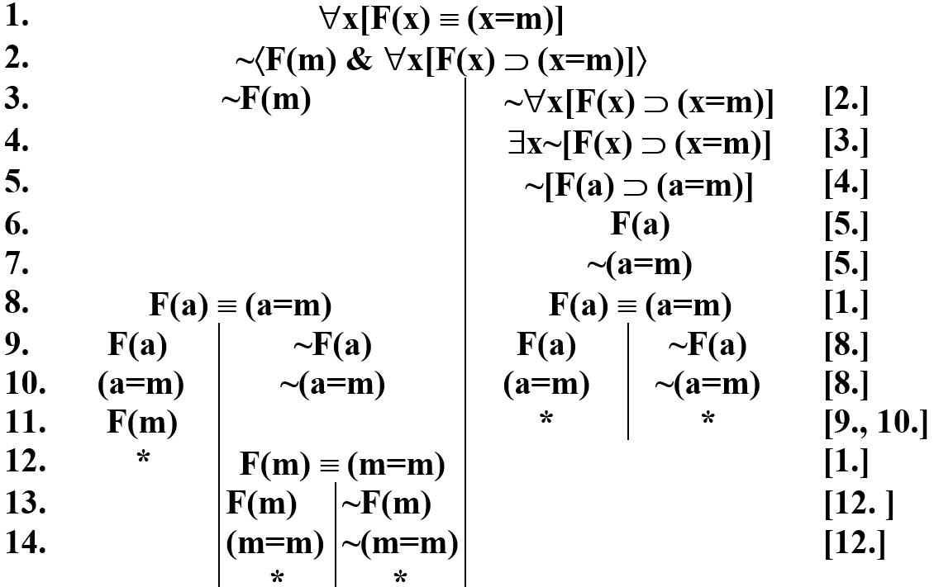
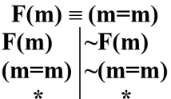

Slide 28
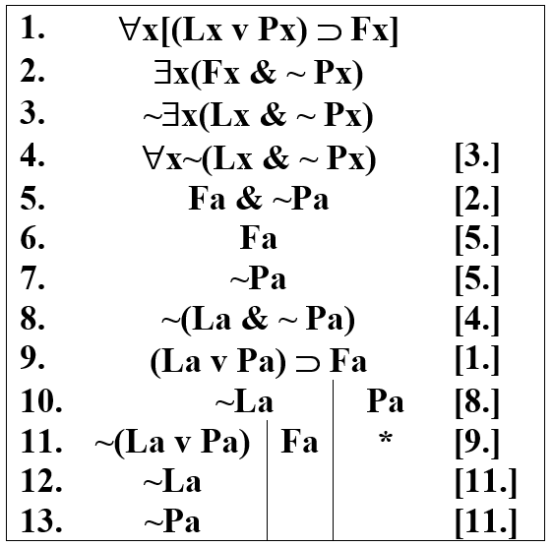
Aki logikát vagy pedagógiát tanul, filozófiát is tanul.
Egyesek, akik filozófiát tanulnak, nem tanulnak pedagógiát.
Vannak olyanok, akik logikát tanulnak, de pedagógiát nem.

Slide 29
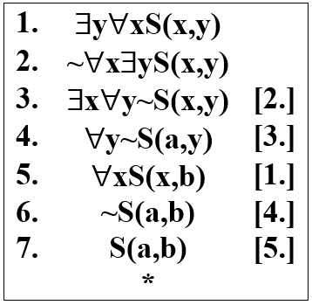
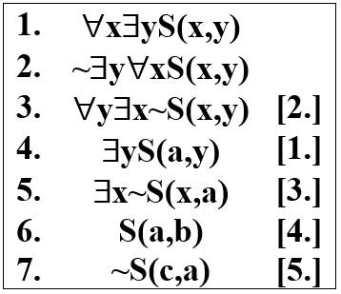
Van valaki, akit mindenki szert. ⇒ Mindenki szeret valakit.
∃y∀xS(x,y) ⇒ ∀x∃yS(x,y)

Slide 30
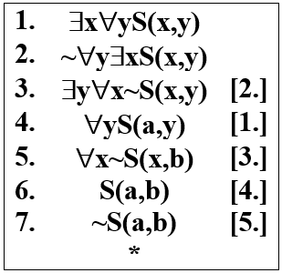
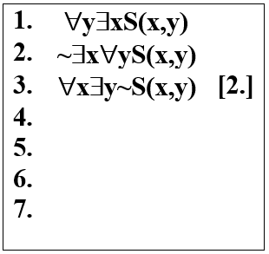
Van valaki, aki mindenkit szeret. ⇒ Mindenkit szeret valaki.
∃x∀yS(x,y) ⇒∀y∃xS(x,y)

Slide 31
Vagy Dezsőhöz megyek feleségül, vagy senkihez.
Az általam javasolt formula: (Fd & ∀x(Fx ⊃ x=d)) ∇ ~∃x Fx
Ekvivalens-e ez a tankönyv megoldásával?
Mivel ∇ származékát nem tanultuk, küszöböljük ki (T 25) segítségével!
p ∇ q ⇔ p ≡ ~q
(Fd & ∀x(Fx ⊃ x=d)) ∇ ~∃x Fx ⇔ (Fd & ∀x(Fx ⊃ x=d)) ≡ ∃xFx
Ekvivalens-e ez a tankönyv megoldásával?

Slide 32
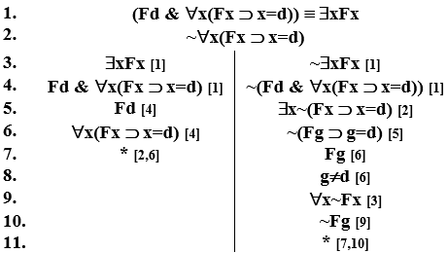

Slide 33
